Slide 1
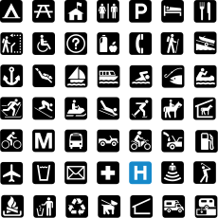
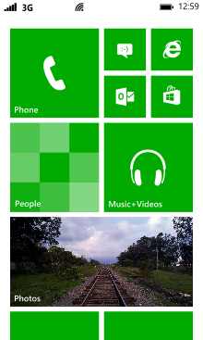
Графічний та UI/UX дизайн

Slide 2
Графічний дизайн — художньо-проектна діяльність по створенню гармонійного та ефективного візуально-комунікативного середовища. Графічний дизайн вносить інноваційний внесок у розвиток соціально-економічної та культурної сфер життя, сприяючи формуванню візуального сприйняття сучасності.

Slide 3
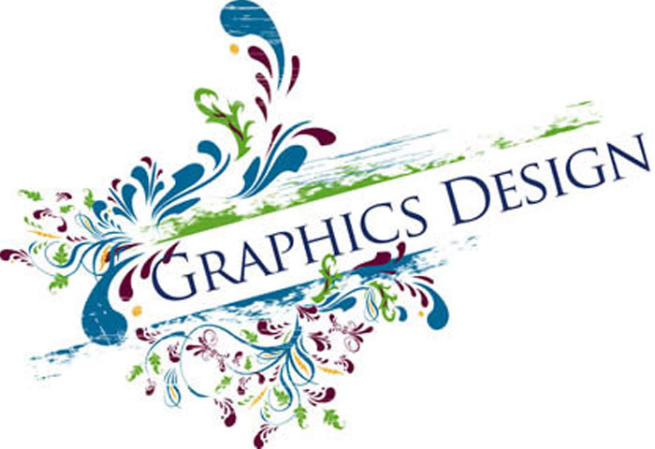
Графічний дизайн як дисципліну можна віднести до числа художніх та професійних дисциплін, що фокусуються на візуальній комунікації та уяві. Для створення і комбінування символів, зображень або слів використовуються різноманітні методики з метою сформувати візуальний образ ідей і послань. Графічний дизайнер може користуватися друкарським оформленням, образотворчими мистецтвами і техніками друкування сторінок для виробництва кінцевого результату. Графічний дизайн як термін часто застосовують при позначенні самого процесу дизайну, за допомогою якого створюється комунікація, так і при позначенні продукції (результатів), яка була отримана після закінчення роботи.

Slide 4
Розділи графічного дизайну
Графічний дизайн можна класифікувати за категоріями вирішуваних завдань:
Типографія, каліграфія, шрифти, книжкове оформлення;
Фірмовий стиль (корпоративний стиль), у тому числі фірмові знаки, логотипи, брендбуки;
Візуальні комунікації, в тому числі системи орієнтації (навігаційні та інші піктограми);
Плакатна продукція, в тому числі рекламні плакати;
Візуальні рішення для упаковок продукції, в тому числі кондитерської і харчової;
Завдання веб-дизайну;
Візуальний стиль телевізійних передач та інших продуктів ЗМІ.
Графічний дизайн стає все більш популярною професією, об'єднуючою в роботі зі складним, багаторівневим предметом візуальної реальності принципів і методів різних фахових дисциплін. Крім візуального образу, тексту, простору, графічний дизайн освоює такі реальності, як рух, час, інтерактивність, і оперує все більш різноманітними засобами економічних, маркетингових та культурних комунікацій.
Професійне комп'ютерне програмне забезпечення:
Для офсетної поліграфії: Adobe Photoshop (робота з растровими зображеннями), Adobe Illustrator (робота з векторними зображеннями), Adobe InDesign і QuarkXPress (верстання сторінок);
Для зовнішньої реклами і трафаретного друку: Corel Draw.

Slide 5
Основні продукти графічного дизайну
Загальноприйняте використання графічного дизайну включає в себе журнали, рекламу, упаковка і веб-дизайн. Наприклад, упаковка товару може включати в себе логотип або інше зображення, організований текст і чисті елементи дизайну, такі як форми і колір, що сприяють єдиному сприйняттю картинки. Композиція — одне з найважливіших властивостей графічного дизайну, особливо при використанні попередніх матеріалів чи інших елементів.
книжкові макети та ілюстрації;
рекламні та інформаційні плакати;
графічне рішення листівок та поштових марок;
оформлення DVD дисків;
корпоративний стиль компанії і його основний елемент — логотип;
буклети, брошури, календарі та інша рекламна поліграфічна продукція;
упаковки, етикетки, обкладинки;
сувенірна продукція;
інтернет-сайти.

Slide 6
ІНФОГРАФІКА

Slide 7
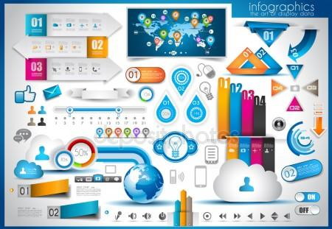
Інформаційна графіка або інфографіка (англ. Information graphics; infographics) — це графічне візуальне подання інформації, даних або знань, призначених для швидкого та чіткого відображення комплексної інформації. Вона може покращити сприйняття інформації, використовуючи графічні матеріали для того, щоб підвищити можливості зорової системи людини бачити моделі і тенденції. Процес створення інфографіки можна розглядати як візуалізацію даних, створення інформаційних схем та моделей подання інформації.

Slide 8
Flat UI Design

Slide 9
Плаский дизайн (англ. Flat design)
Плаский дизайн (англ. Flat design) — мінімалістичний підхід до дизайну об'єктів, який підкреслює зручність використання, більшою мірою орієнтований на кінцевого користувача.

Slide 10
Визначення та мета
Плаский дизайн — це дизайн, який відкидає будь стилістичні рішення, що створюють ілюзію трьох вимірів (наприклад, тіні, градієнти, текстури та інші інструменти, які додають глибину) і орієнтований на мінімалістичне використання простих елементів, типографії й кольору. Дизайнери надають перевагу пласкому дизайнові, бо він робить інтерфейс більш раціональним та ефективним. Легше швидко передати інформацію, яка має привабливий і доступний вигляд. Крім того, це полегшує проектування інтерфейсу, який реагує на зміни в розмірах браузера на різних пристроях. З мінімальними елементами дизайну веб-сайти можуть завантажуватися швидше й легко змінювати свій розмір, маючи однаково гарний вигляд і на великих моніторах з високою роздільною здатністю, і на мобільних пристроях з малою діагоналлю екрана. У проектному підході він часто протиставляється скевоморфізму та так званому «багатому дизайну».

Slide 11
Плаский дизайн
У 2006 році Microsoft випустила Zune MP3-плеєр, який містив елементи плаского дизайну. Дизайн Zune був чистим і простим з акцентом на розкішну типографію нижнього регістру, логотипи в стилі силуетів і однобарвні фони. Microsoft продовжила цей стиль дизайну в 2010 з випуском Windows Phone 7, яка побудована на пласких елементах дизайну, які були запроваджені в Zune.В дизайні домінують великі і яскраві форми, що супроводжуються шрифтами без зарубок (англ. sans-serif) і пласкими зображеннями. Дуже чистий зовнішній вигляд підкреслювало те, що меню з'являлося в сіткоподібному шаблоні. Через успіх, яким користувався Windows Phone 7, Microsoft випустила свою останню операційну систему, Windows 8, з інтерфейсом Metro, що мав такий самий плаский дизайн елементів. Знову ж таки, в дизайні домінують сіткуватий вигляд, гострі краї, яскраві кольори, та підбір охайних шрифтів. Microsoft відтоді переробила свої поточні продукти на мову дизайну Metro, в тому числі Xbox 360, Microsoft Office, і сам сайт Microsoft.
У 2013, Apple випустила ОС IOS 7, яка використовує пласкі елементи дизайну, відходячи від скевоморфічного дизайну, використовуваного раніше.

Slide 12
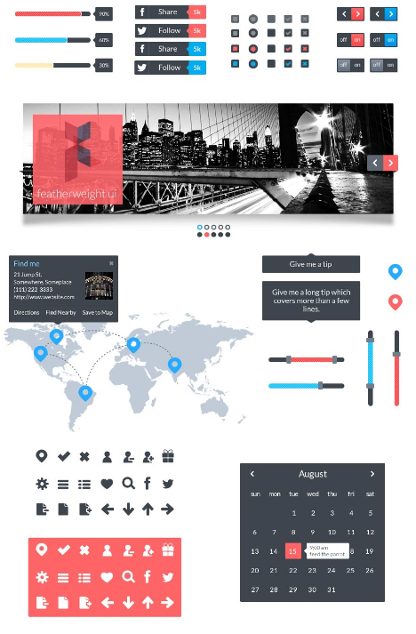
Приклади Flat UI Design
http://devfloat.net/huge-collection-flat-ui-design-elements-psd/

Slide 13
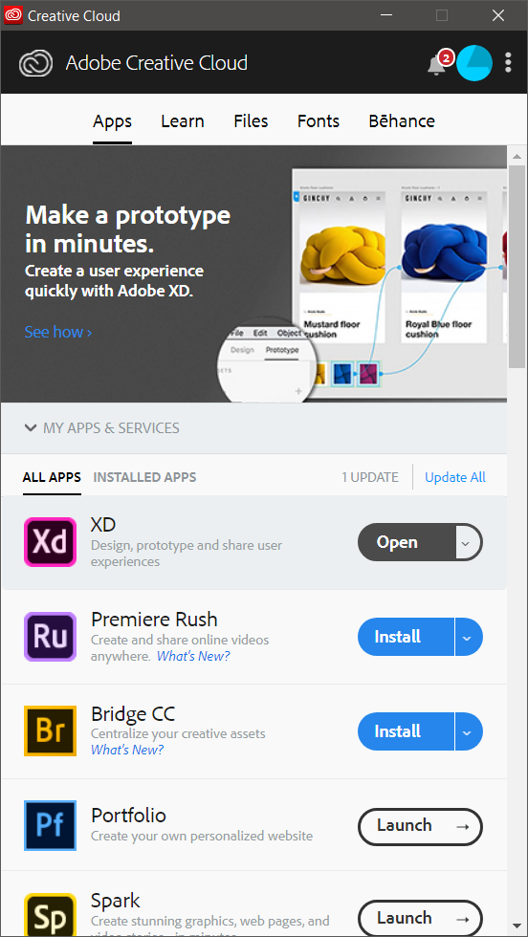
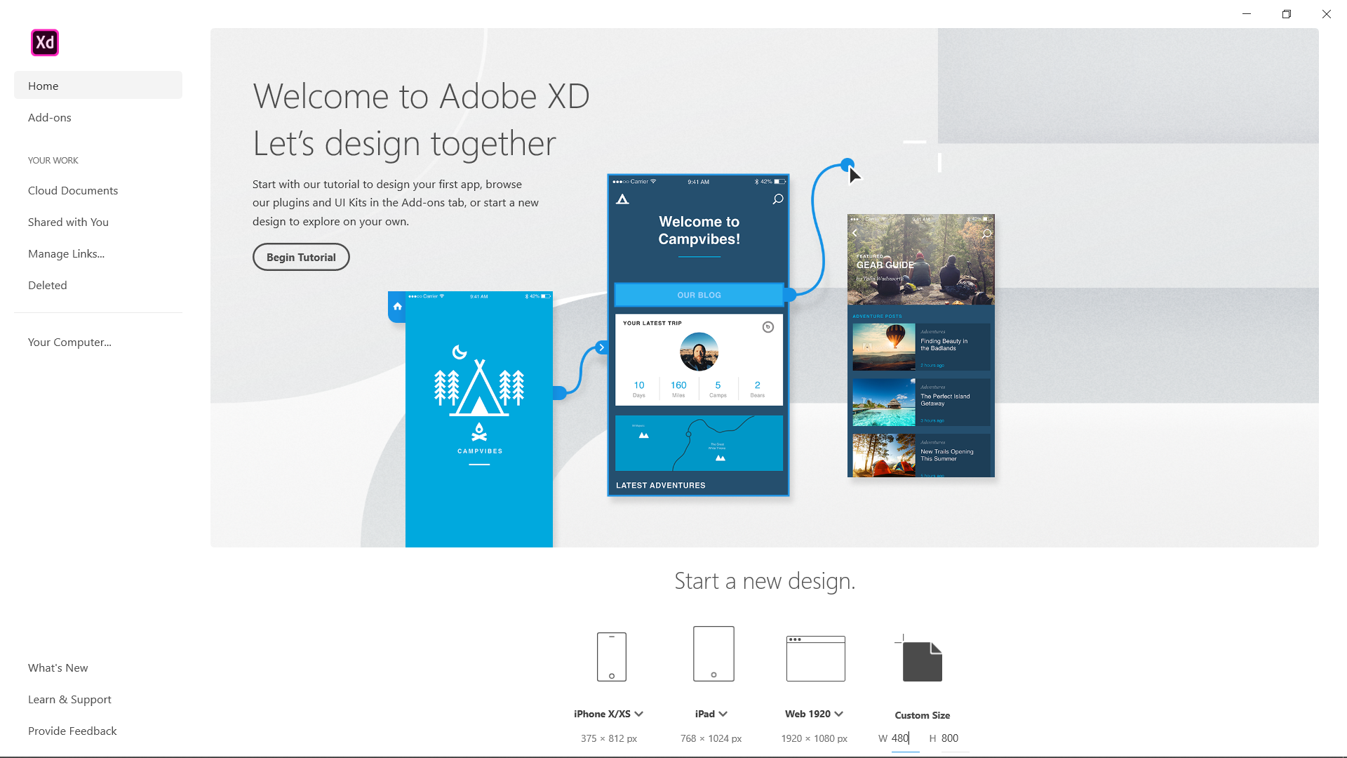
ПРИКЛАД: Розробка інтерфейсу Windows Phone 8 в Adobe XD
1.Відкриваємо Adobe Xd
Вибираємо потрібний девайс, або створюємо свій з відповідним розміром екрану. Наприклад, вибрали розширення 480х800 для телефону Lumia 620, для ОС яку підтримує цей телефон (Windows Phone 8)
Перед нами з’являється середовище розробки

Slide 14
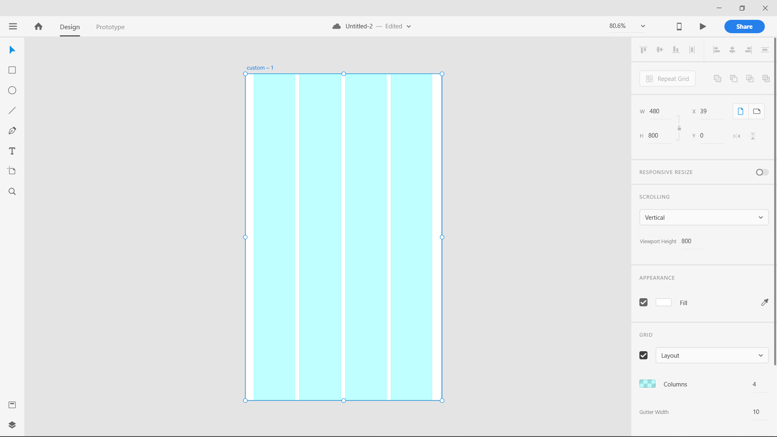
1. Для початку потрібно розмітити наш макет. Для цього натискаємо на нього, та в правому меню ставимо галочку навпроти Grid.
2. Тепер потрібно налаштувати розмітку під наші потреби

Slide 15
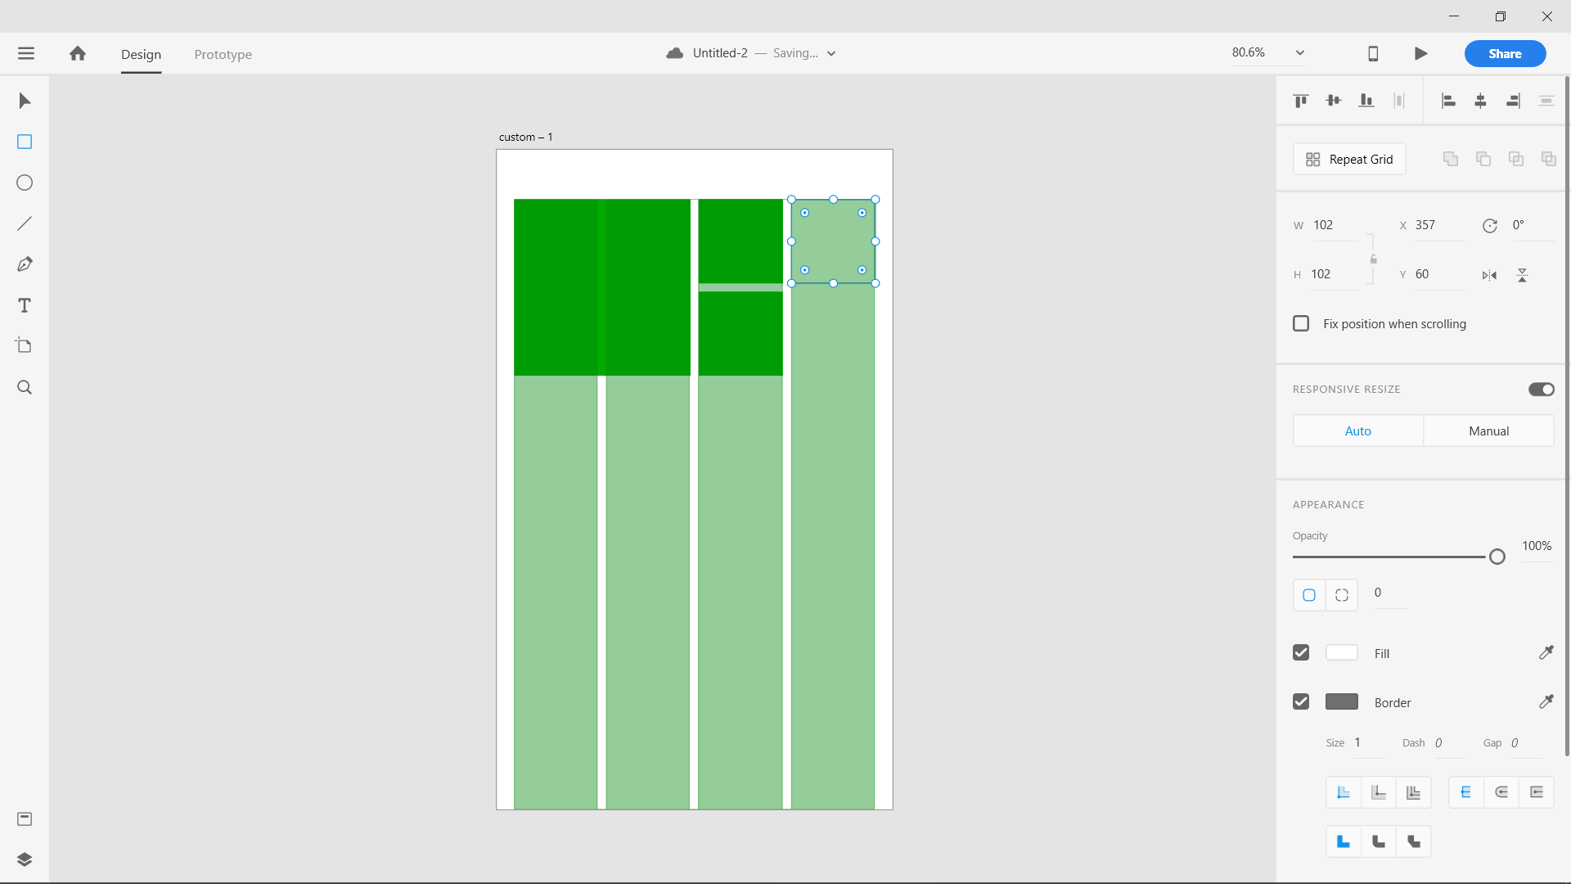
Далі, в лівому меню вибираємо функцію Rectangle, та створюємо бекграунди для наших плиток, які відповідають за відкриття додатків
Розбиваємо на 4 колонки та задаємо границі відповідних розмірів

Slide 16
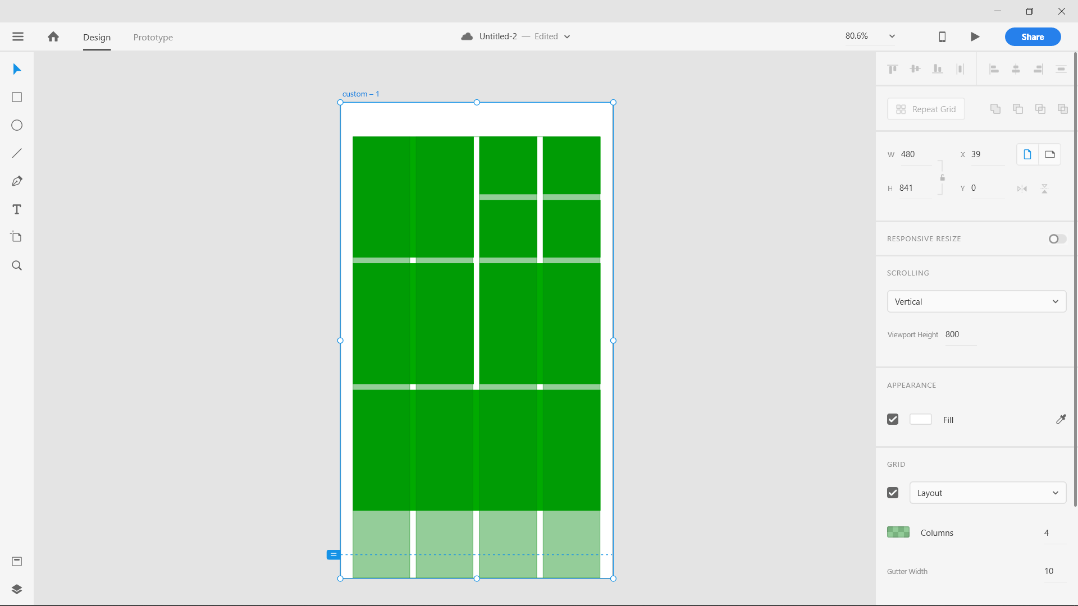
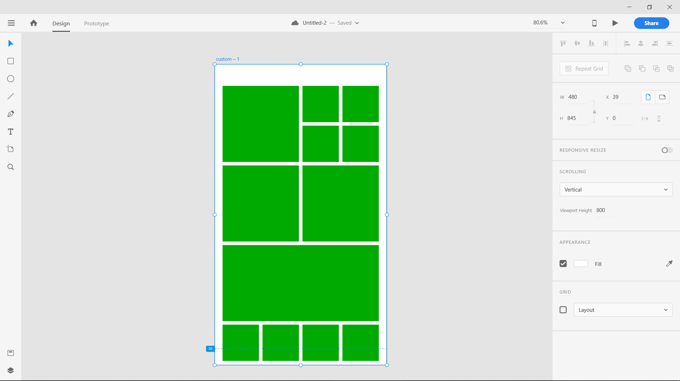
Для додавання вниз плиток ( так як вони не входять в загальну висоту) потрібно 2 рази натиснути по макету, та потягнути повзунок вниз на потрібну висоту.
Результат, після додавання всіх потрібних прямокутників:

Slide 17
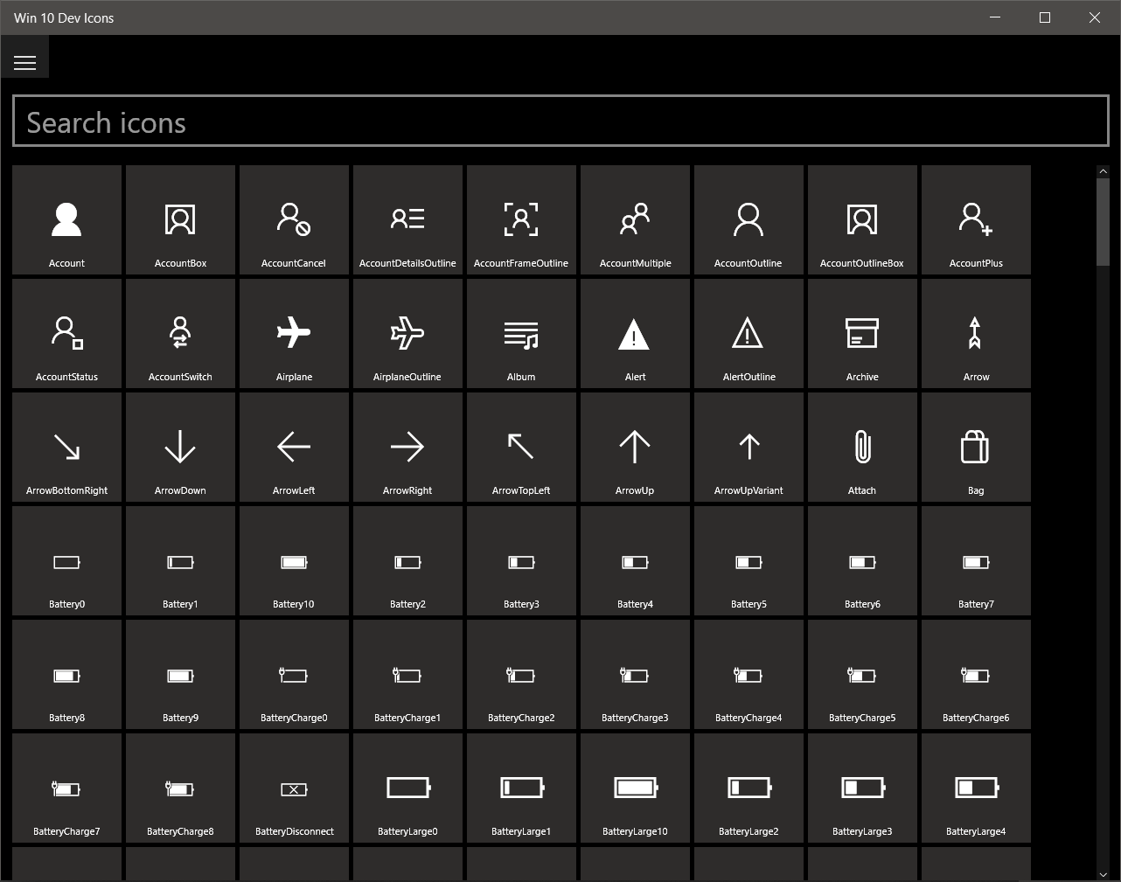
Тепер потрібно додати іконки, та текст. Іконки ми будемо додавати за допомогою шрифту Segoe MDL2 Assets та програми від Microsoft яка дозволяє знайти необхідну іконку:
Для цього потрібно в лівому меню вибрати Text(T), а потім в правому вибрати
Segoe MDL2 Assets

Slide 18
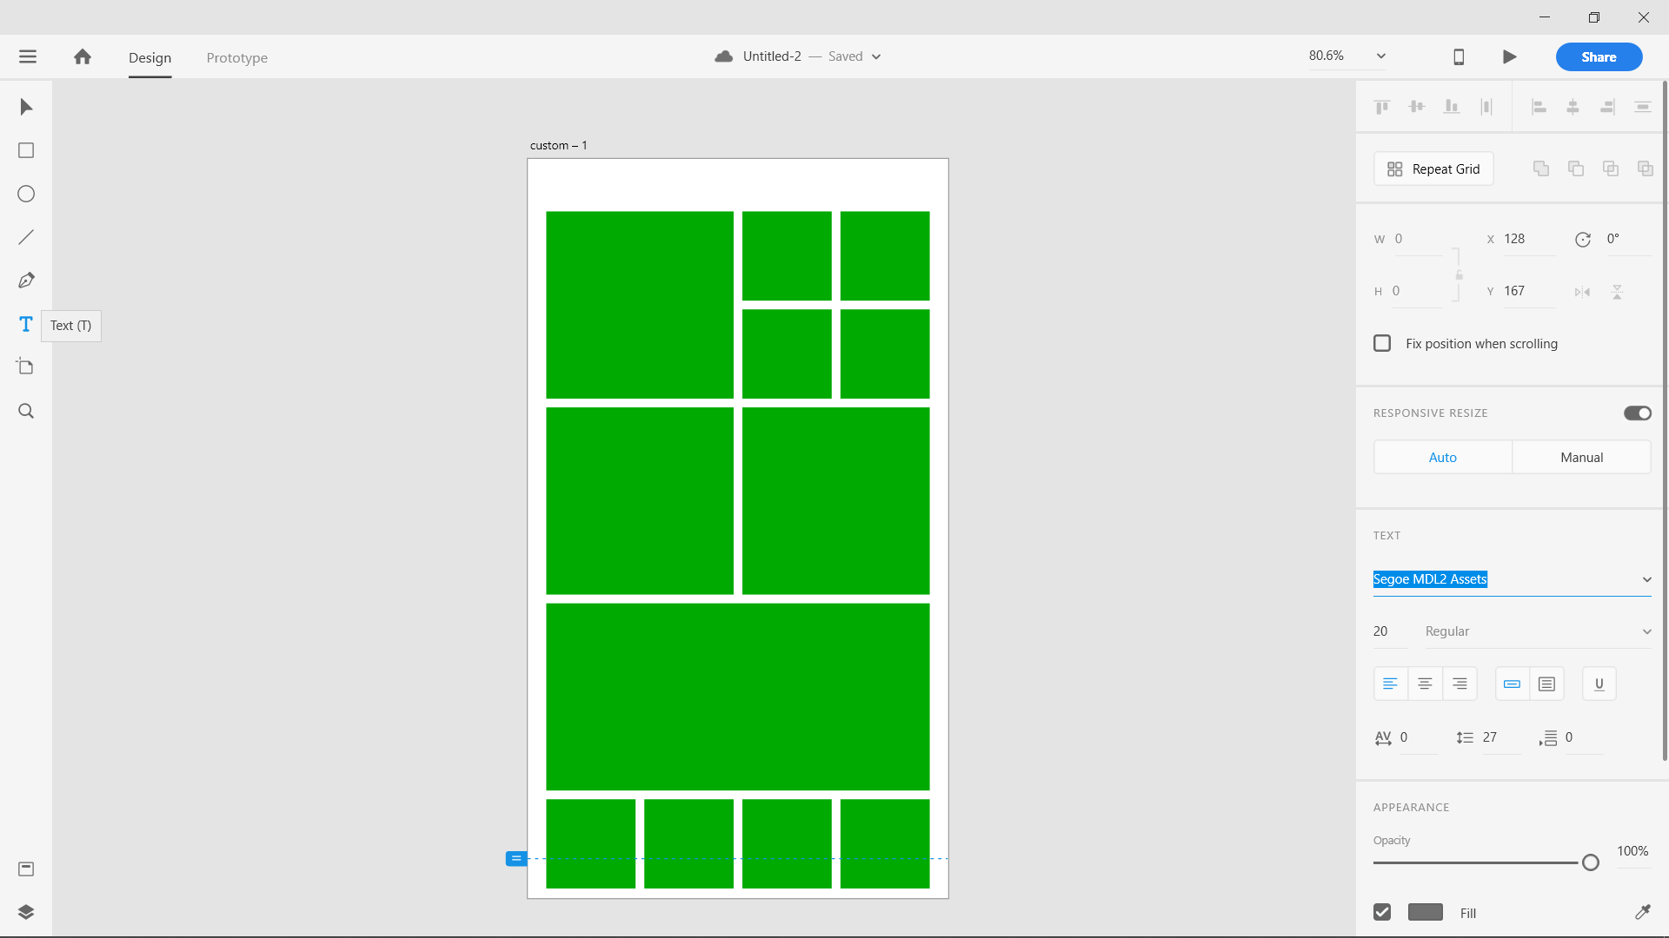
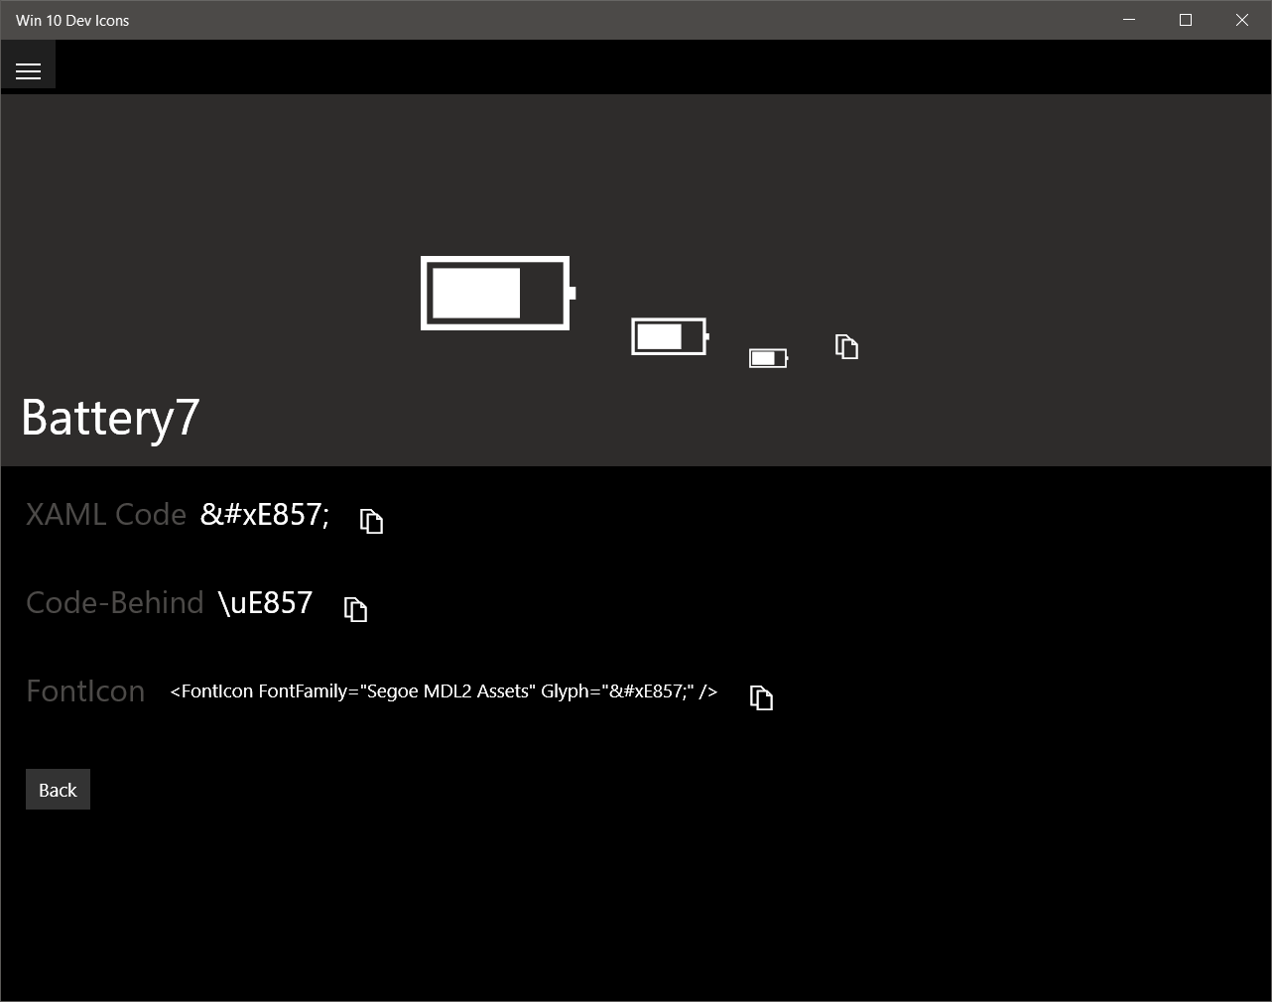
В прогаммі вибираємо необхідну іконку, і копіюємо її текст:

Slide 19
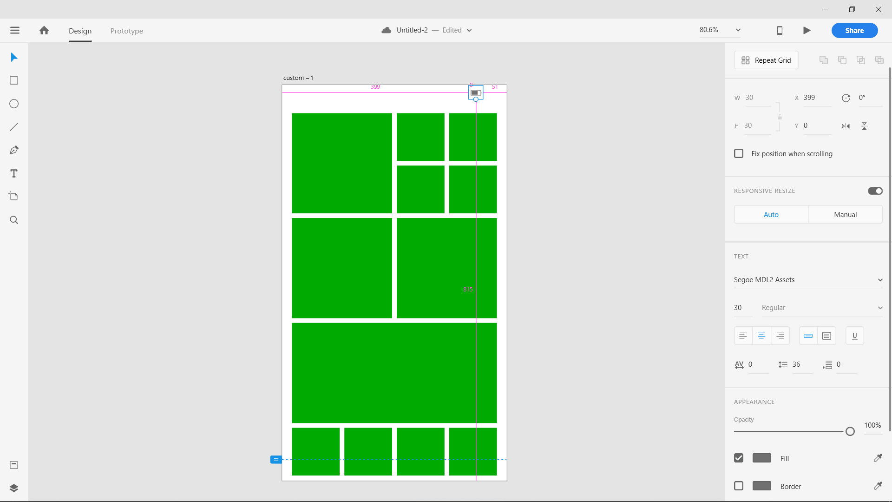
Потім вставляємо цей текст в місце, де повинна бути іконка
Тепер за допомогою правого меню змінимо розмір та колір на потрібний

Slide 20
Додамо і всі інші іконки таким методом, а також час

Slide 21
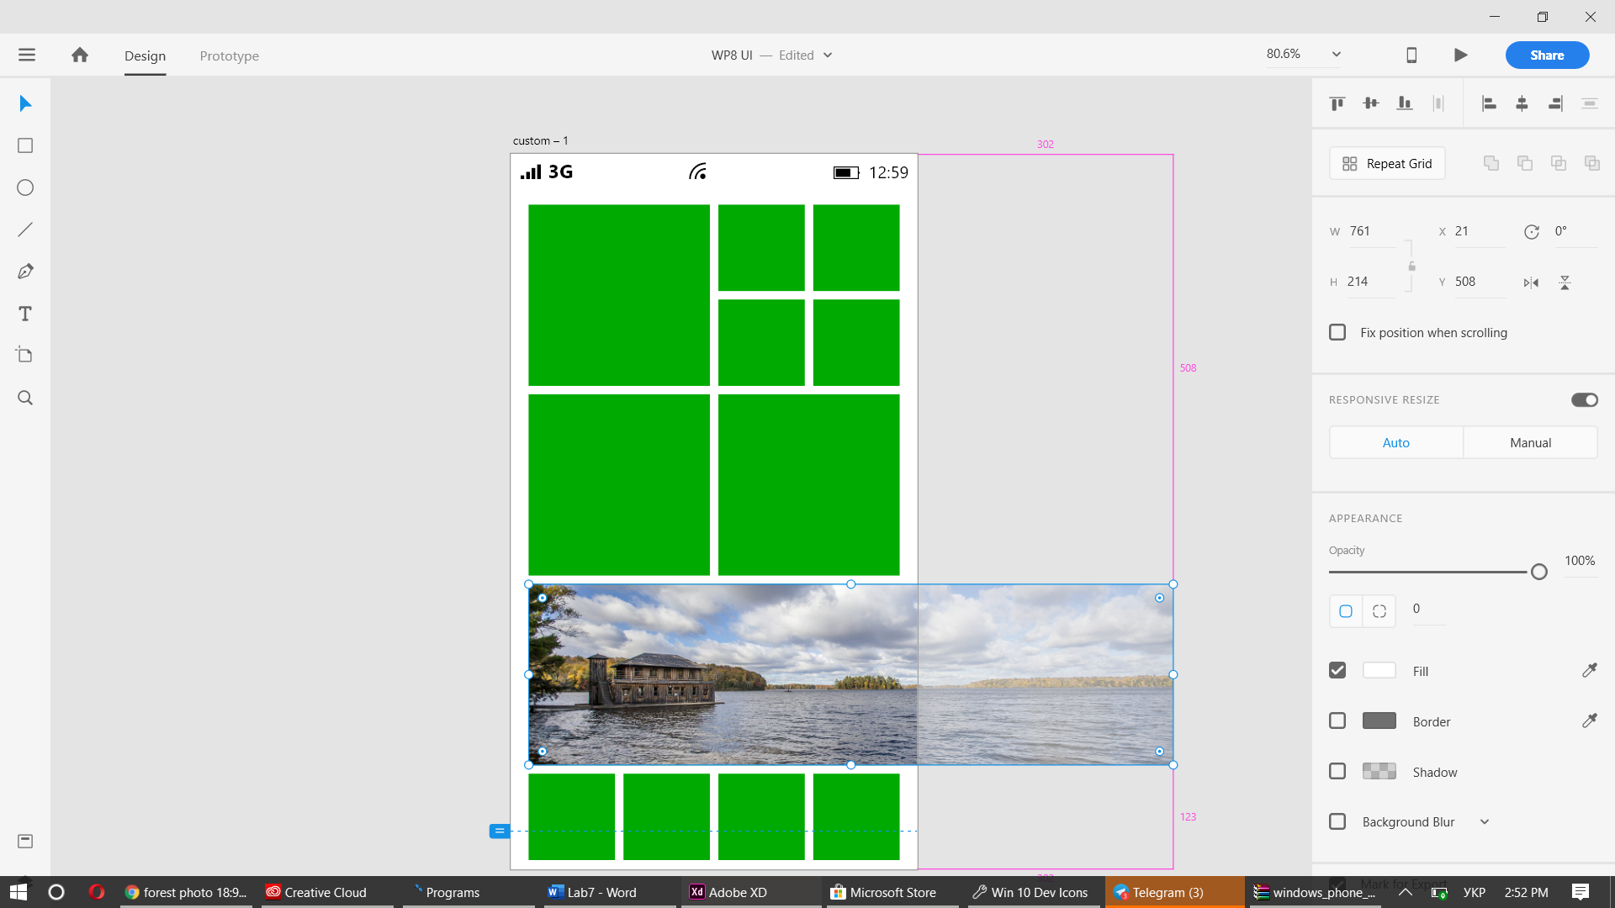
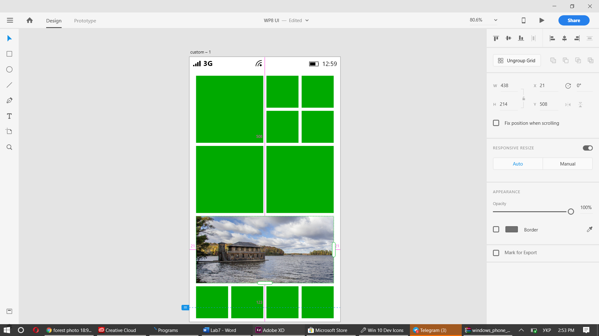
Тепер займемося плитками програм, почнемо з плитки фото, завантажимо його та вставимо замість зеленого фону:
І обріжемо до потрібного розміру

Slide 22
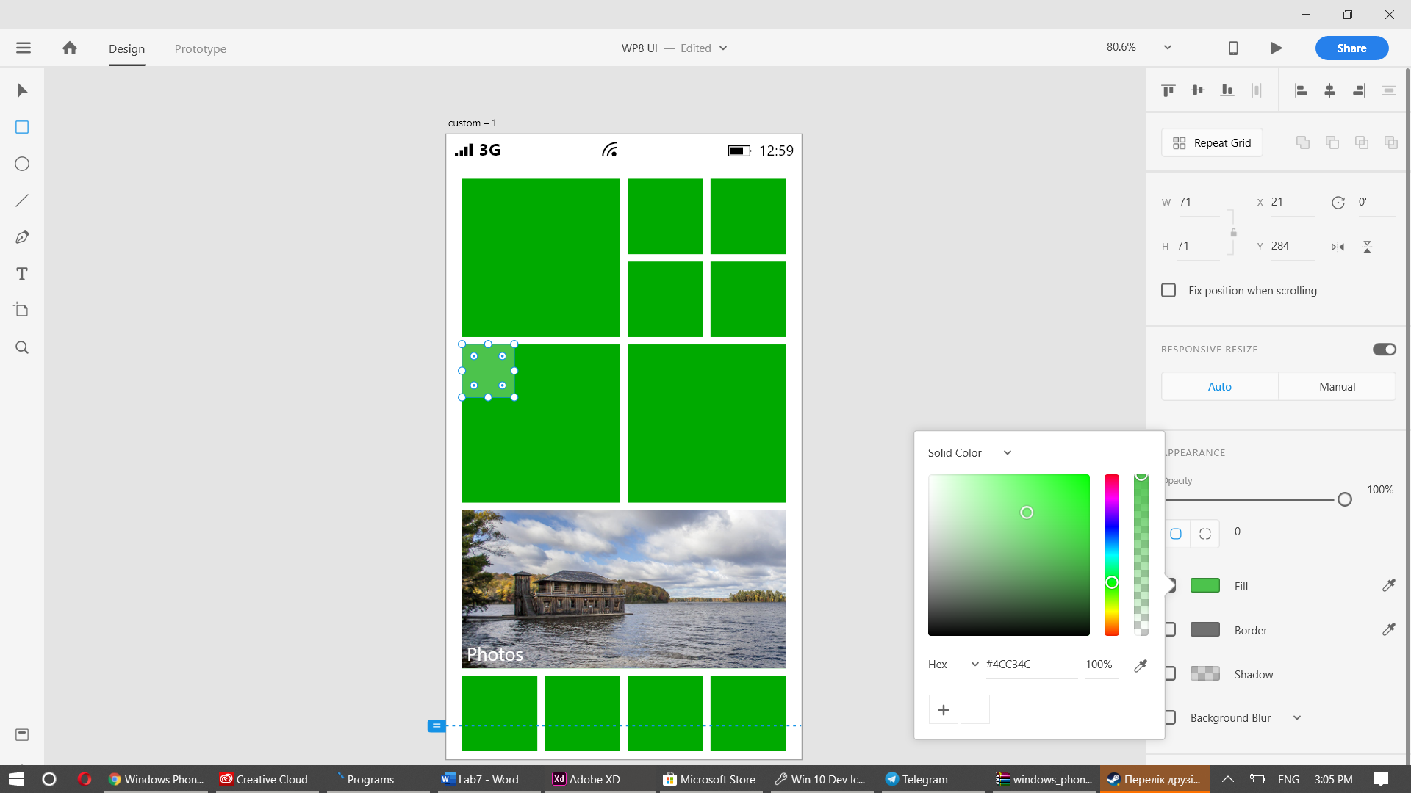
Тепер додамо текст з фонтом
Segue UI:
Зробимо також плитку Peoples:

Slide 23
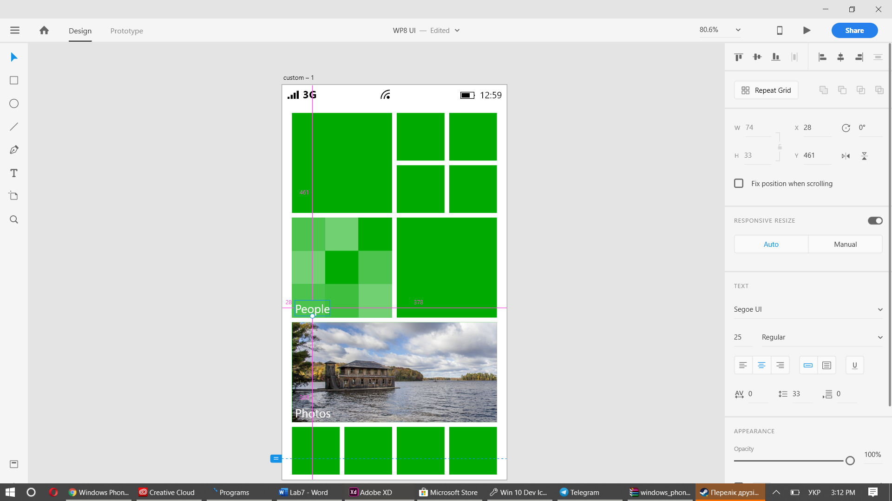
Аналогічно створюємо інші 8 плиточок та додаємо текст:
Додаємо іконки до всіх маленьких плиток:

Slide 24
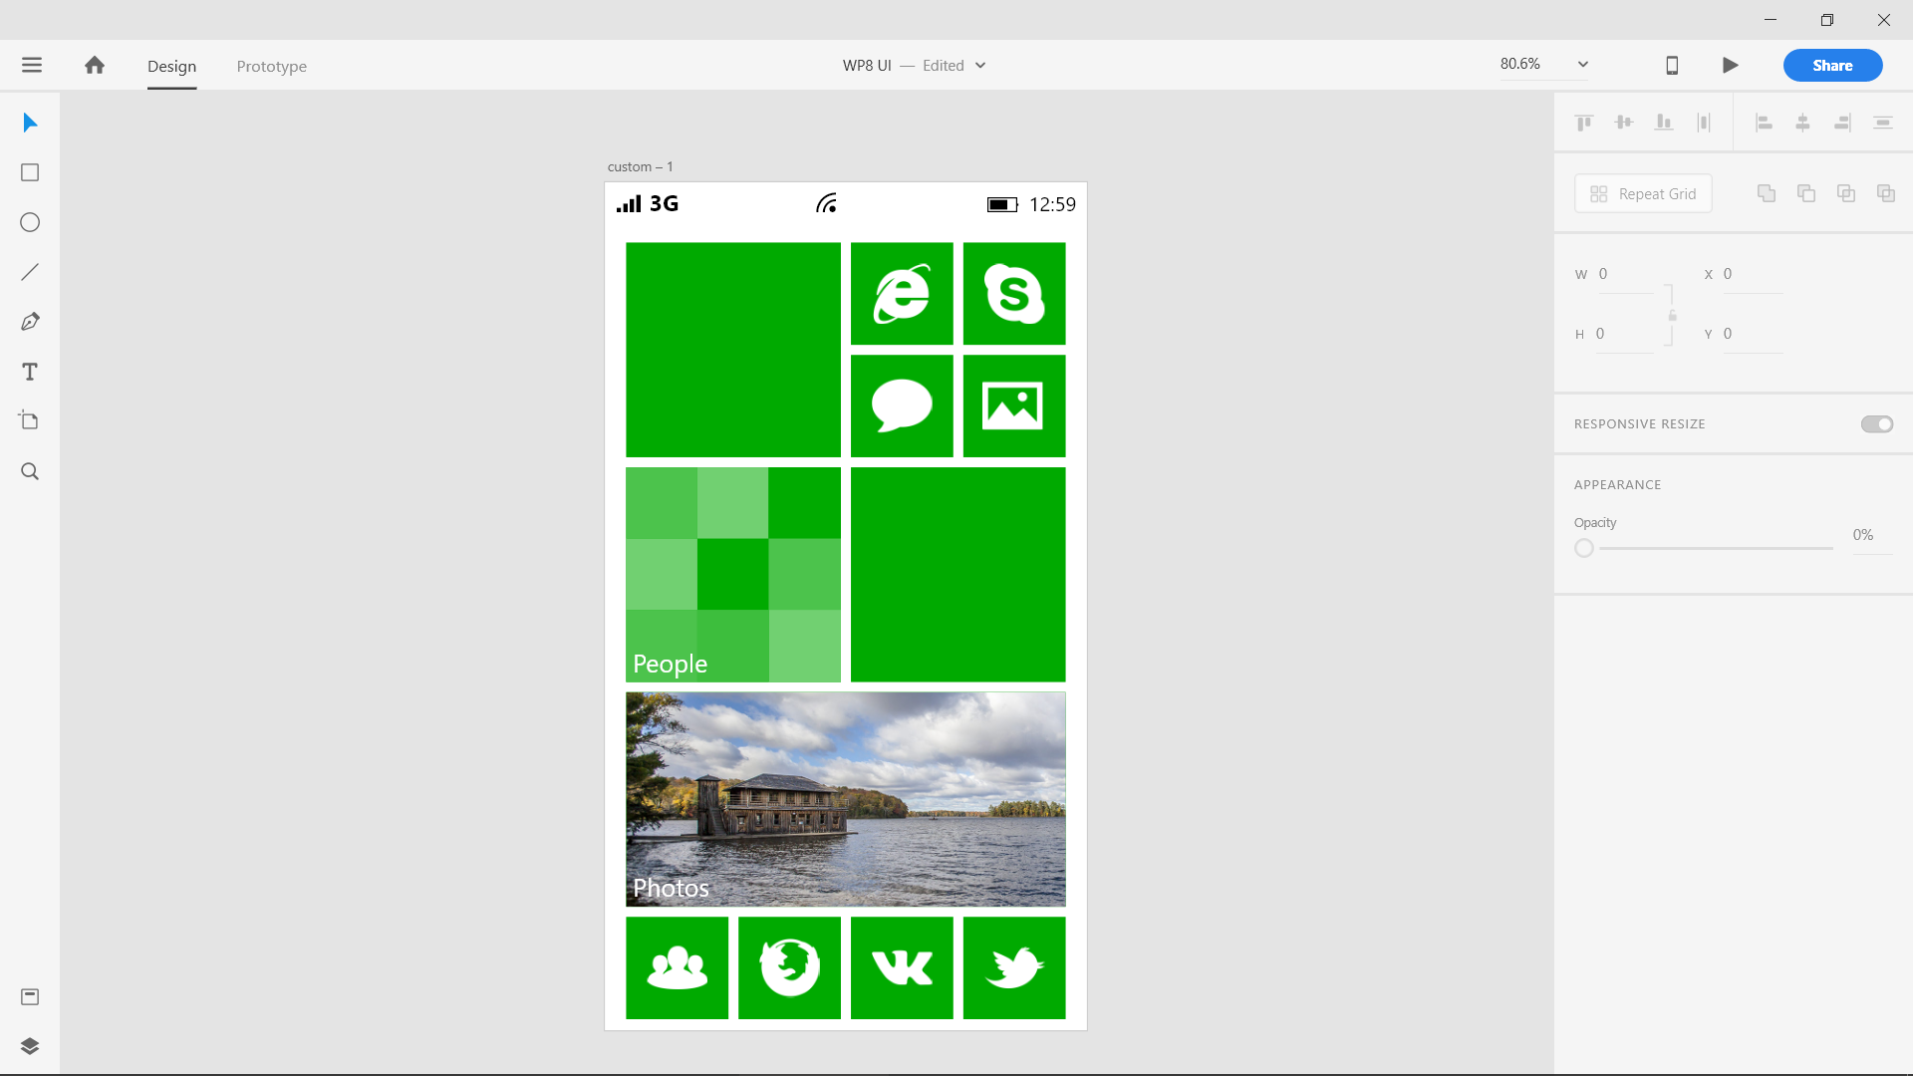
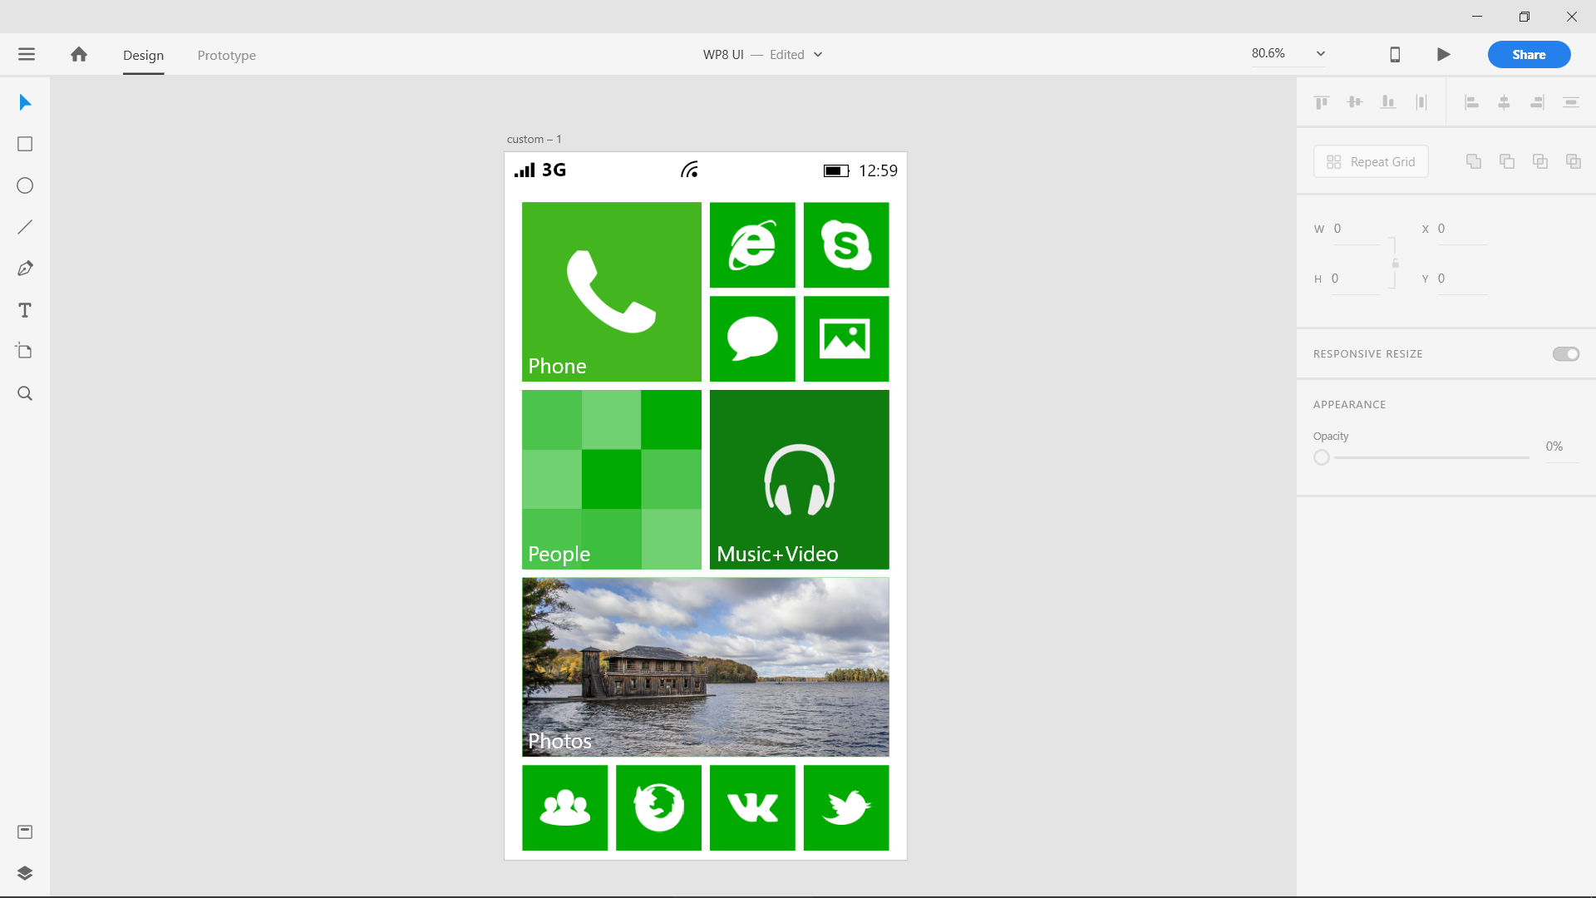

Slide 25
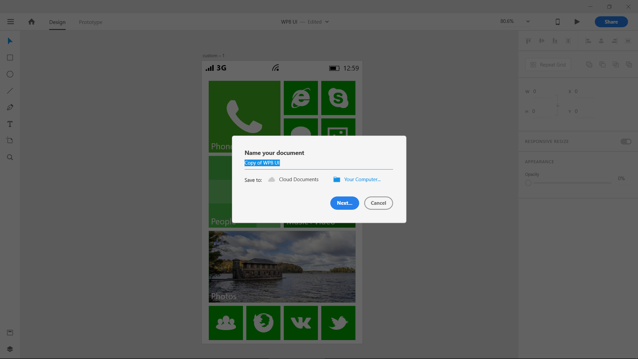
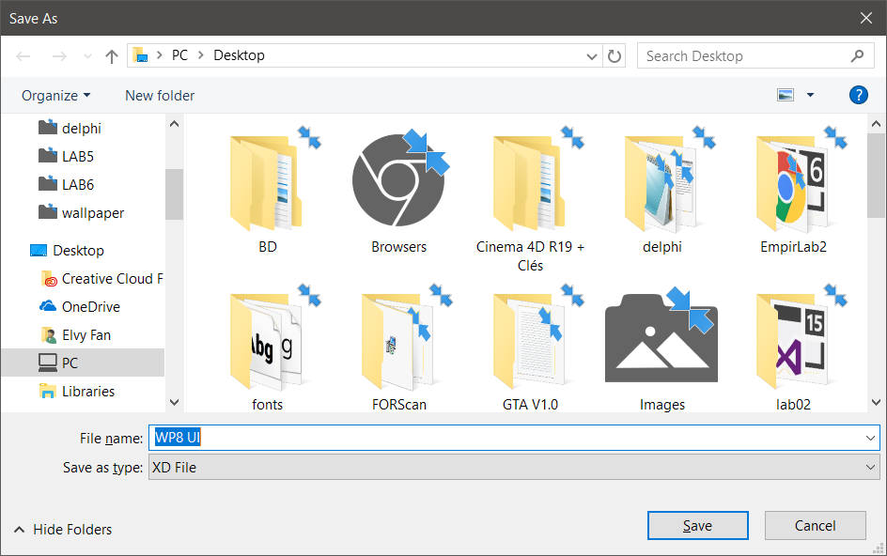
Все! Наш макет готовий. Зберігаємо його:

Slide 26
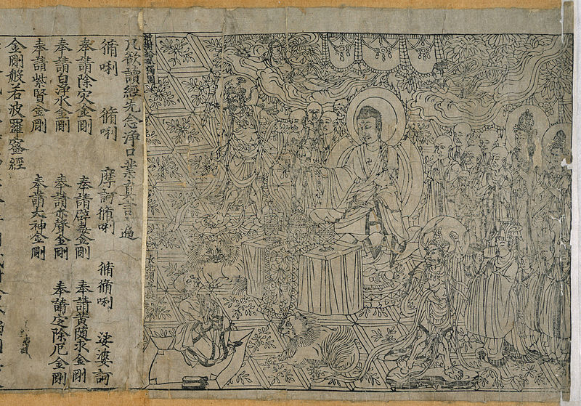
Історія
Настання епохи книгодрукування. Найпершою з відомих нам надрукованих книг є буддійська священна книга «Діамантова сутра». Книга надрукована на тканині за допомогою розпиляних дерев'яних блоків в 868 р. за часів правління китайської династії Тан (618–906).
Діамантова сутра, надрукована 868 року, архів Британської бібліотеки

Slide 27
Діамантова сутра
Діамантова сутра, також Ваджраччхедіка Праджняпараміта сутра (санскр. वज्रच्छेदिका प्रज्ञापारमितासूत्र, Vajracchedikā-prajñāpāramitā-sūtra, «Сутра про досконалу мудрість, що розтинає [темряву невігластва], як удар блискавки», кит. 金剛[般若波羅蜜多]經, Цзіньган [баньже боломідо] цзін — сутра циклу "Праджняпараміти ", основоположний текст буддизмумахаяни, створений бл. III ст. н. е., але не пізніше середини IV ст. Існує шість китайських перекладів: переклад Кумараджіви є другою у світі друкованою книгою і датується 868 роком.

Slide 28
Діамантова сутра
Найперша санскритська назва сутри Ваджраччхедіка Праджняпараміта сутра. Через англійську в українській використовується скорочена назва Діамантова сутра та Ваджра сутра. Діамантова сутра мала вплив на культурні та релігійні практики низки країн Азії. Нижче наведено назви сутри найважливішими азійськими мовами: Санскрит: वज्रच्छेदिकाप्रज्ञापारमितासूत्र, Vajracchedikā Prajñāpāramitā Sūtra Китайська мова: 金剛般若波羅蜜多經, jīngāng bōrěbōluómìduō jīng, скорочено 金剛經, jīngāng jīng яп. 金剛般若波羅蜜多経, kongou hannyaharamita kyou, скорочено 金剛経, kongou kyou кор. 금강반야바라밀경, geumgang banyabaramil gyeong, скорочено 금강경, geumgang gyeong В'єтнамська мова Kim cương bát-nhã-ba-la-mật-đa kinh, скорочено Kim cương kinh Тибетська мова: འཕགས་པ་ཤེས་རབ་ཀྱི་ཕ་རོལ་ཏུ་ཕྱིན་པ་རྡོ་རྗེ་གཅོད་པ་ཞེས་བྱ་བ་ཐེག་པ་ཆེན་པོའི་མདོ།, (транслітерація Вайлі): ’phags pa shes rab kyi pha rol tu phyin pa rdo rje gcod pa zhes bya ba theg pa chen po’i mdo

Slide 29
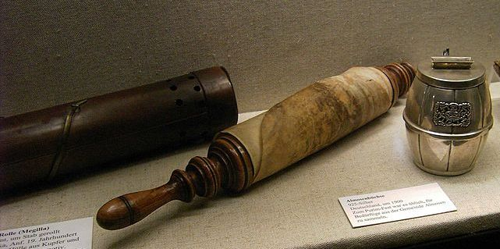
Друга у світі друкована книга
Сутра є другою в світі після Дхарані сутри з Пульгукси датованою книгою, друкованою методом ксилографії. Це сувій завдовжки
4,8 м, який придбав археолог Марк Аурель Стейн у ченця в печерах Могао, поблизу Дуньхуан, де знаходилася величезна бібліотека рукописів. На колофоні книги написано: «З благоговінням зроблено для загального безкоштовного розповсюдження Ван Цзе за дорученням його батьків в 15-му числі четвертого місяця року Сяньтун [11 травня 868 р.]».

Slide 30
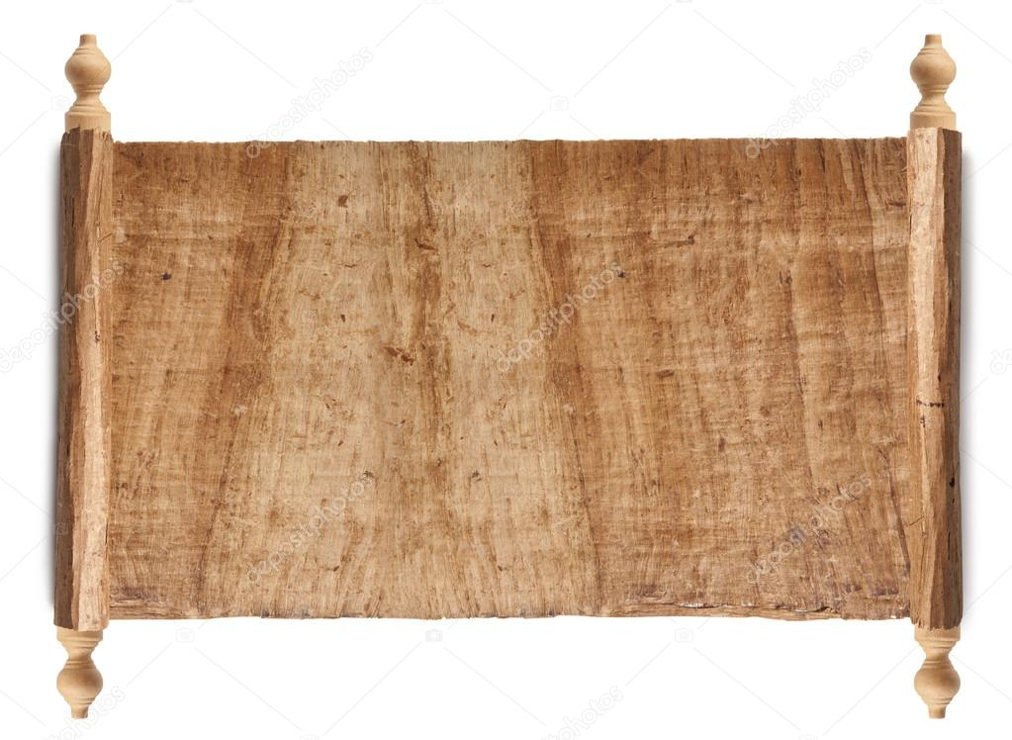
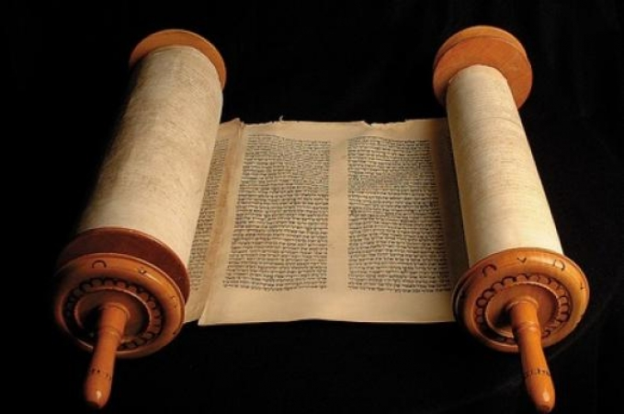
Сувії
Сувій — шматок тканини певної довжини, що його зберігають згорнутим у трубку, це форма давнього рукопису.

Slide 31
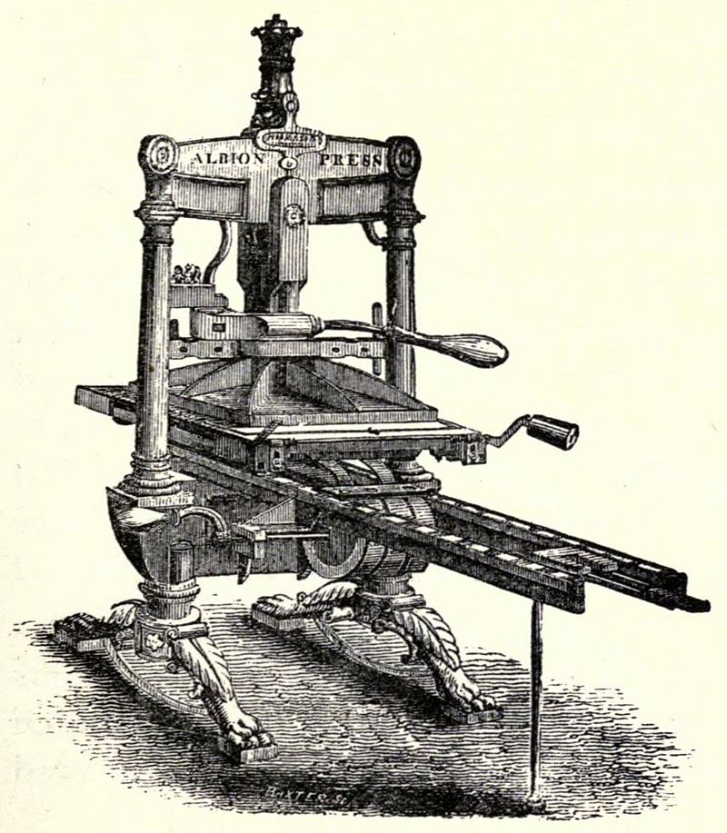
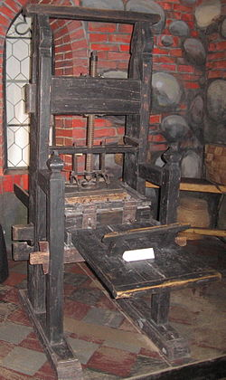
Історія
Настання епохи книгодрукування
На початку XI ст. за допомогою друкувальних пристроїв створювалися довгі сувої та книги, але справжнім початком ери друкарства пов'язано з винаходом друкарського верстата в середині 1440-х років Іоганом Гутенбергом.

Slide 32
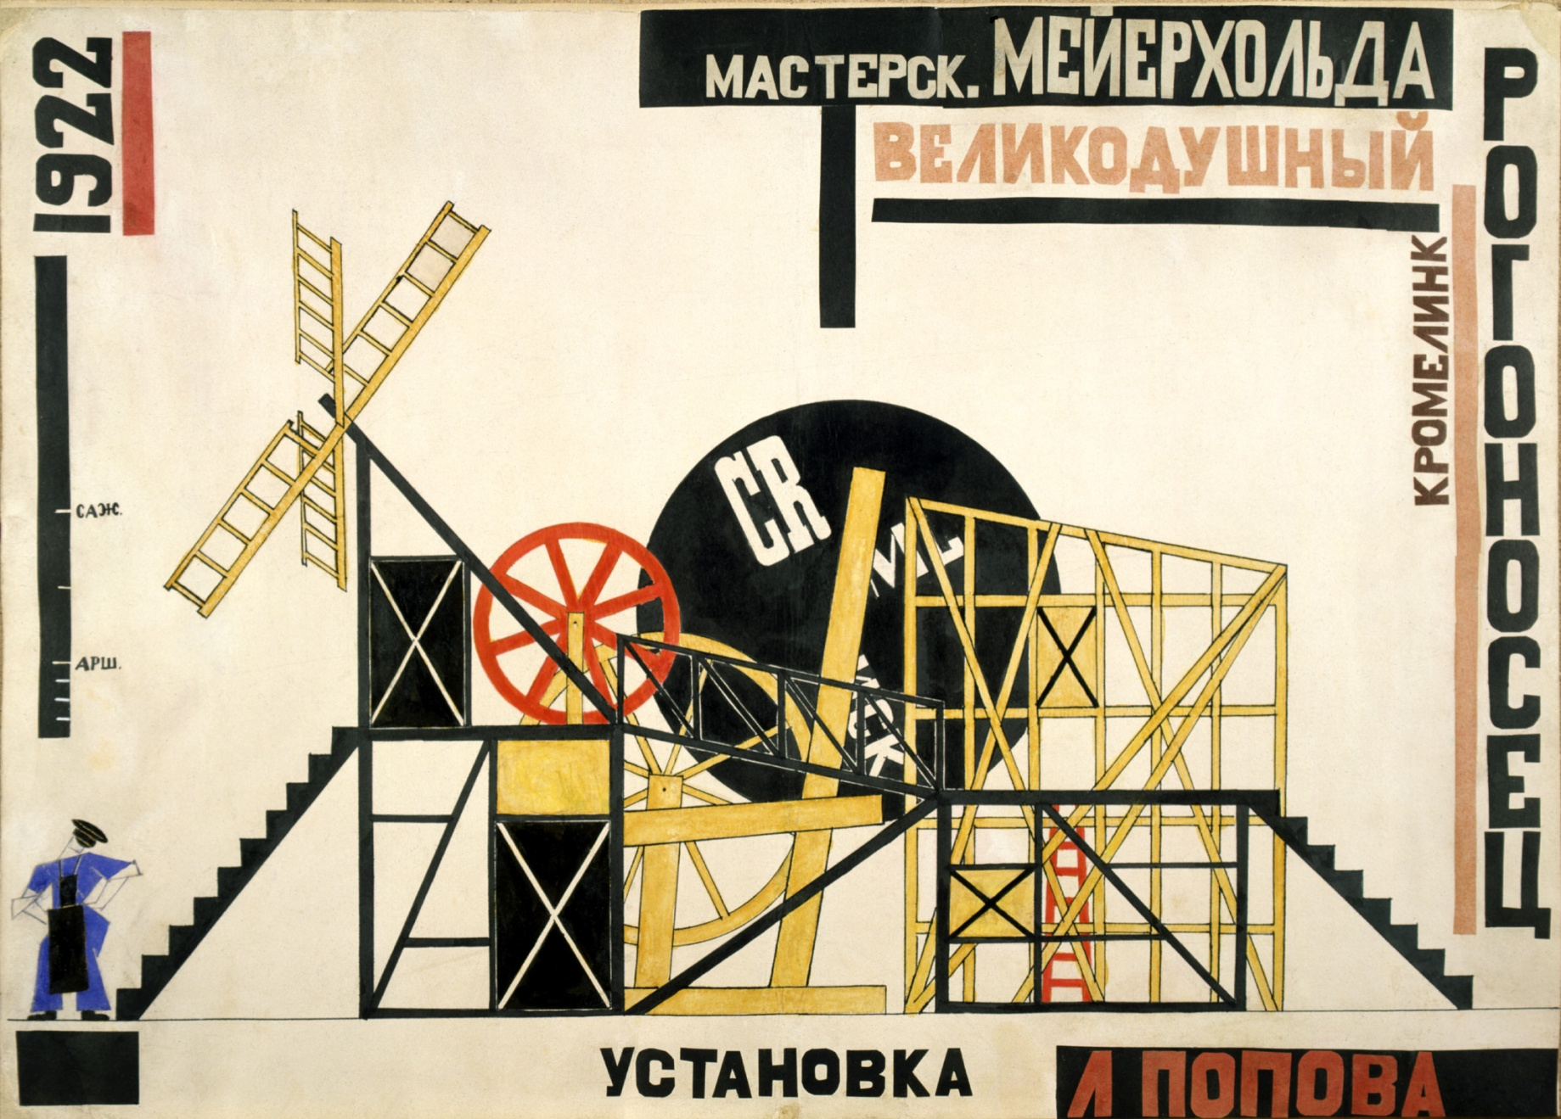
Світові школи графічного дизайну
Російський конструктивізм (1920-ті роки)

Slide 33
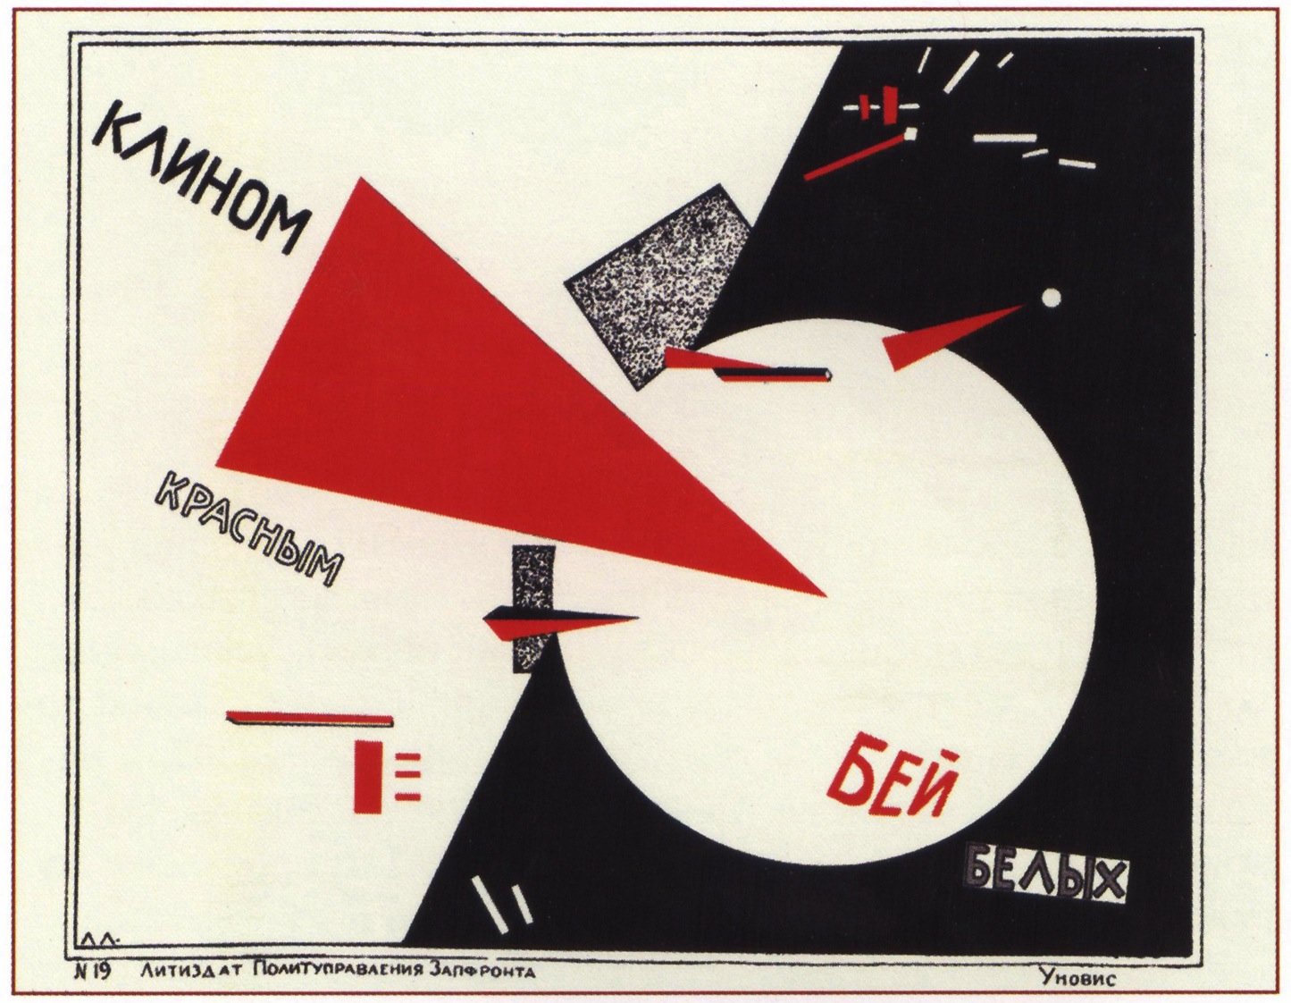

Slide 34
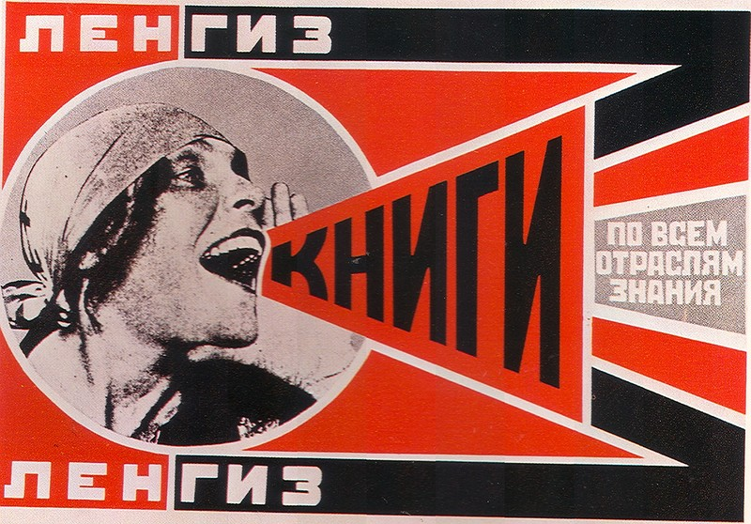

Slide 35
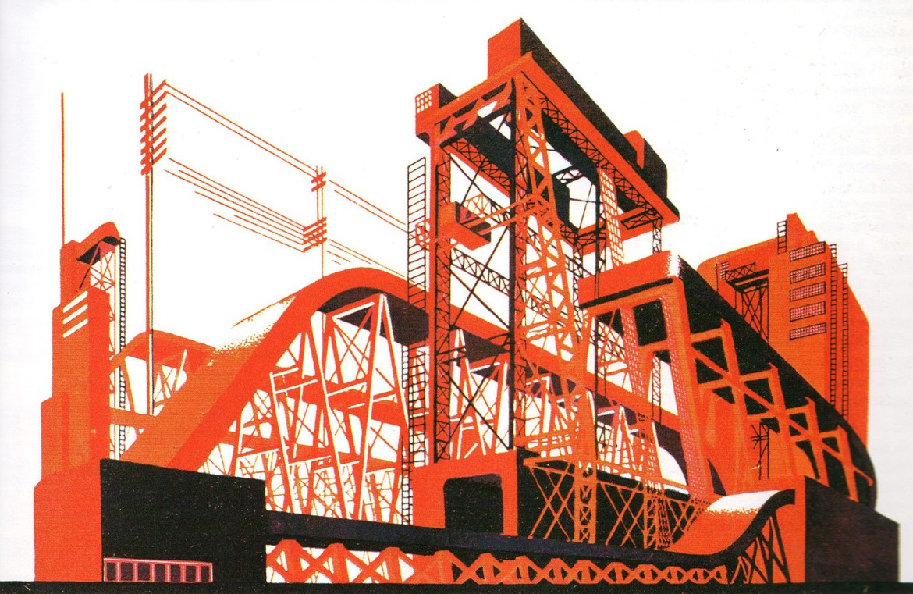

Slide 36
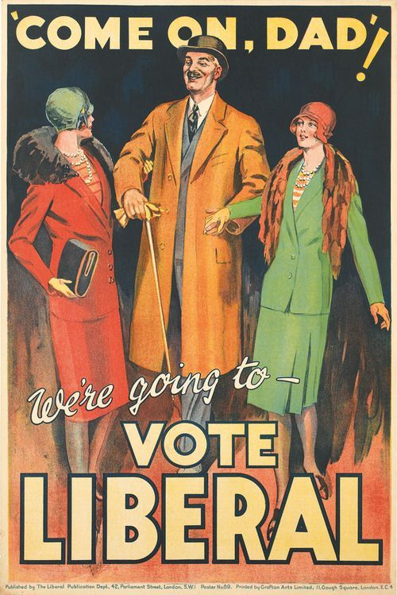
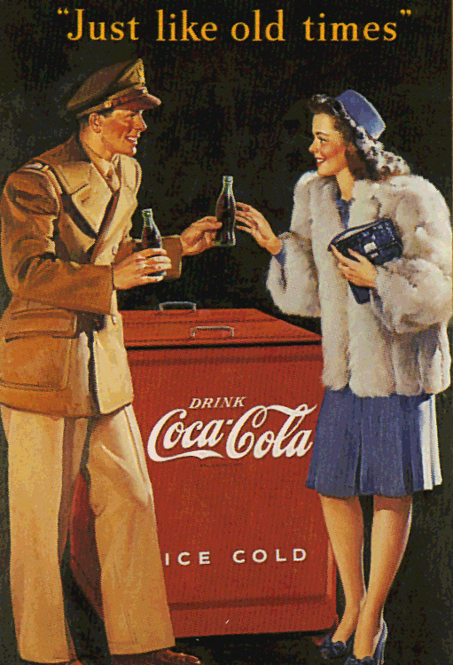
Світові школи графічного дизайну
американська рекламна графіка (1930-1950-ті роки)

Slide 37
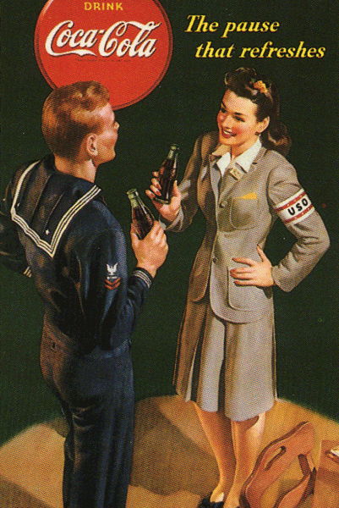
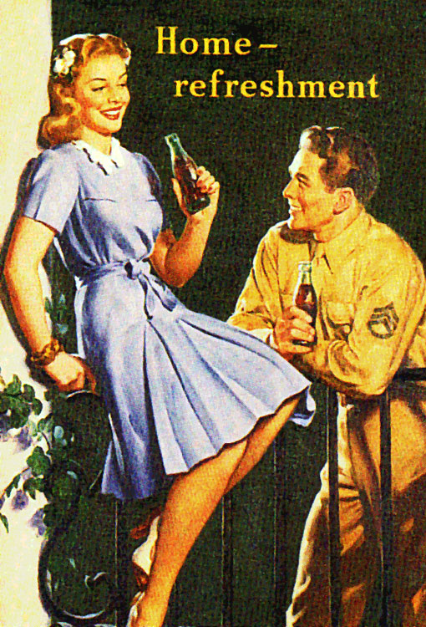

Slide 38
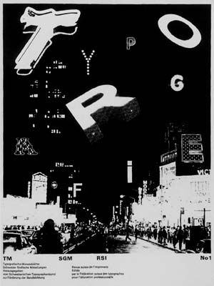
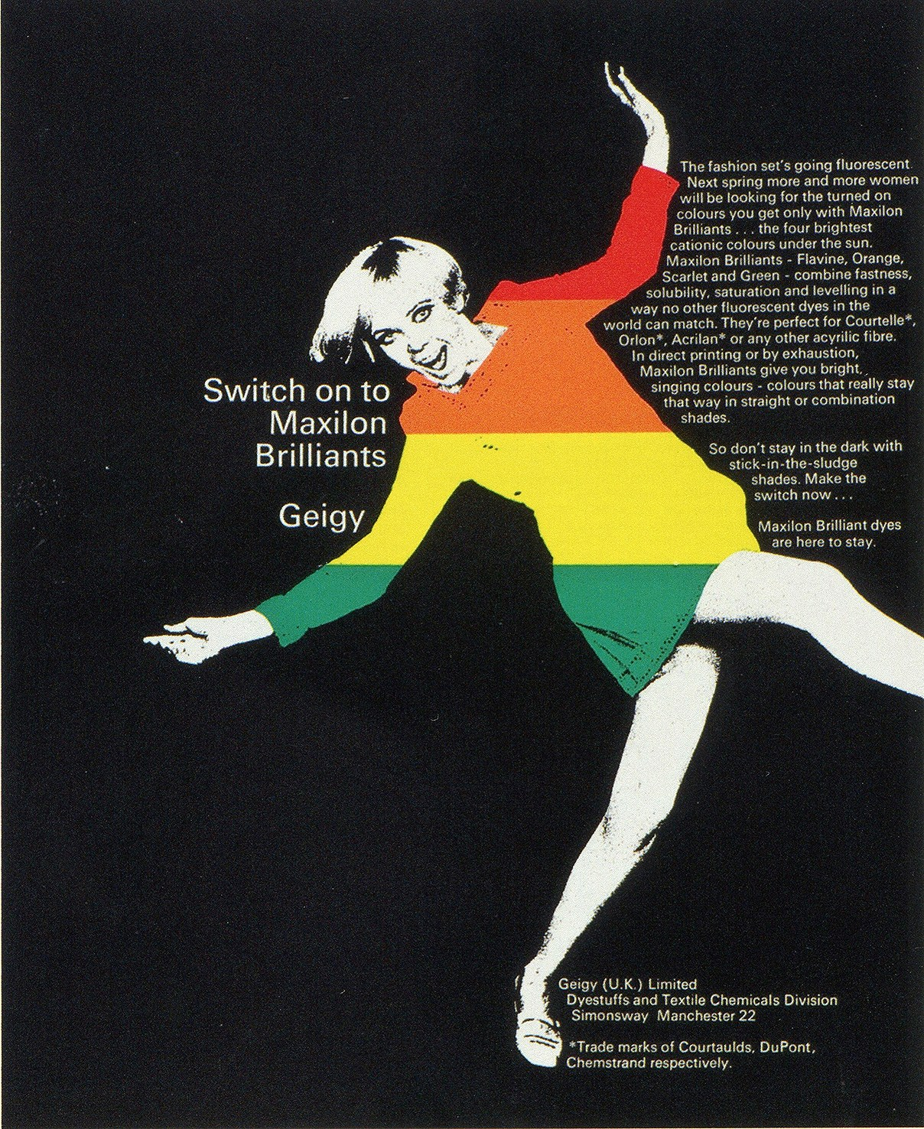
Світові школи графічного дизайну. швейцарська школа графіки (1950-1970-ті роки)
Дэн Фридман. Обложка журнала "Typografische Monatsblatter" (#1), Швейцария, 1971

Slide 39
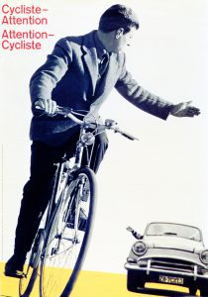
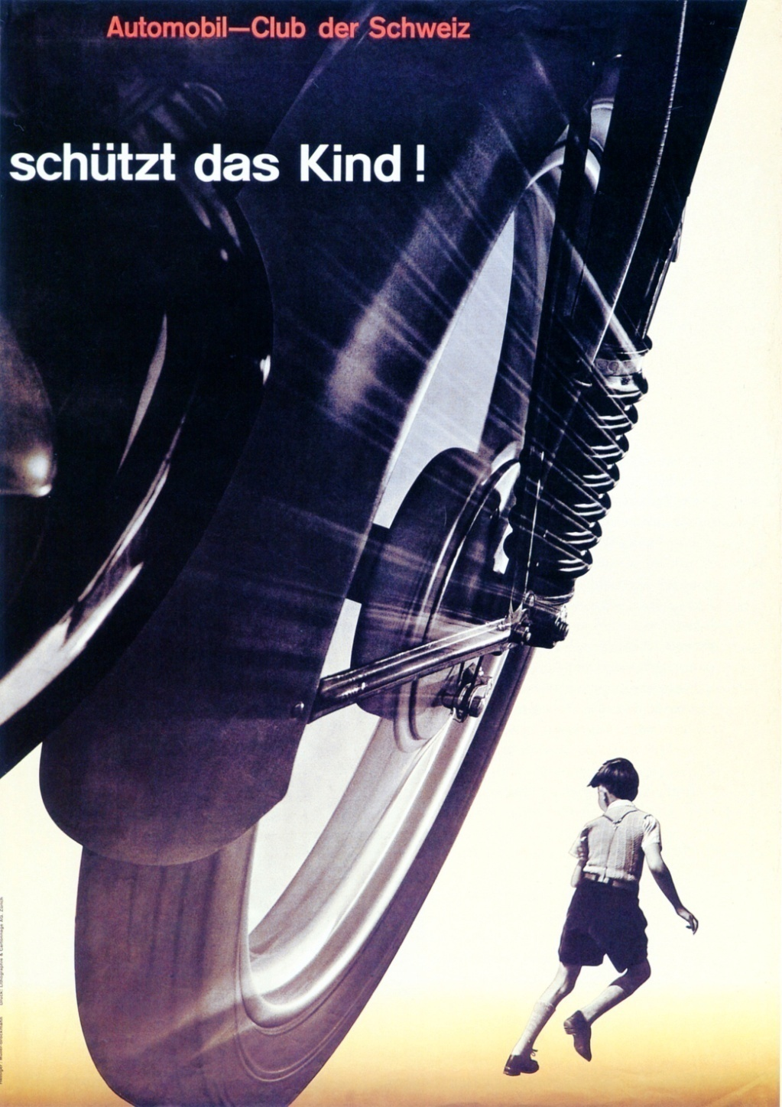

Slide 40
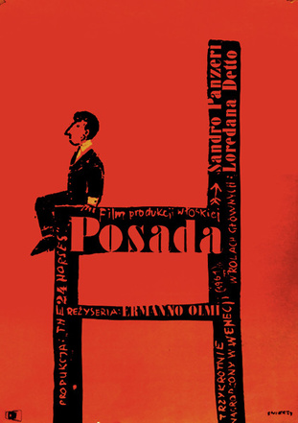
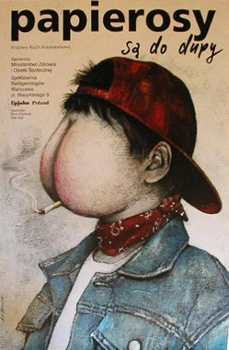
Світові школи графічного дизайну. польська школа плаката (1950-1970-ті роки)
Виктор Гурка. Взвешивай свои слова. 1969 г
Франчишек Старовейски. Николаус Трокслер

Slide 41
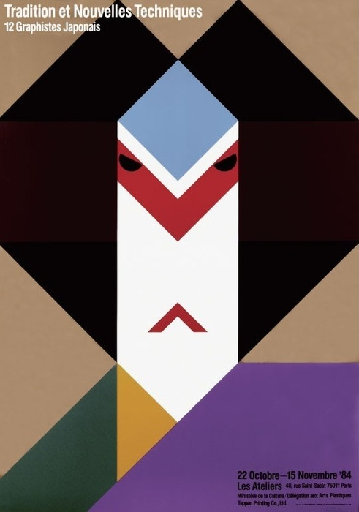
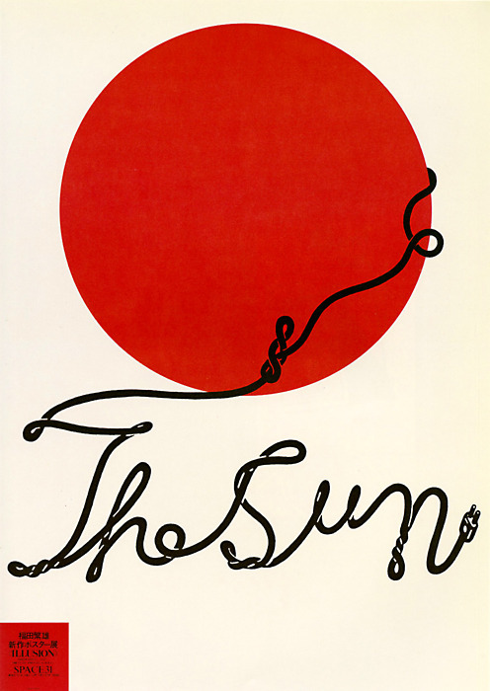
Світові школи графічного дизайну. японська школа плаката (1960-1980-ті роки)
Сигео Фукуда

Slide 42
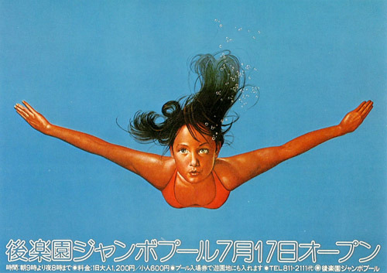
Плакаты Кацумасы Нагаи
Одним из главных приверженцев японского традиционализма считается классик плакатного искусства Кацумасу Нагаи (Kazumasa Nagai). Его работы уходят корнями в самые глубоководные слои национальной культуры. Лейтмотив у Кацумасы — связь человека и природы, поиски гармонии между ними. После Хиросимы и Нагасаки важной вехой экологического плаката — не только у него, но и всего поколения художников — стала рефлексия на тему техногенных катастроф.
Важная черта, которую японский плакат унаследовал у своей культуры, — уникальный способ коммуникации со зрителем. Визуальный ряд построен на образах, без знания которых, невозможно расшифровать смысл плаката. Чтобы понять работы Кацумасы Нагаи или Таданори Йокоо (Tadanori Yokoo) нужно знать образ жизни и ритуалы японцев, а Сигео Фукуды — искусство оригами.

Slide 43
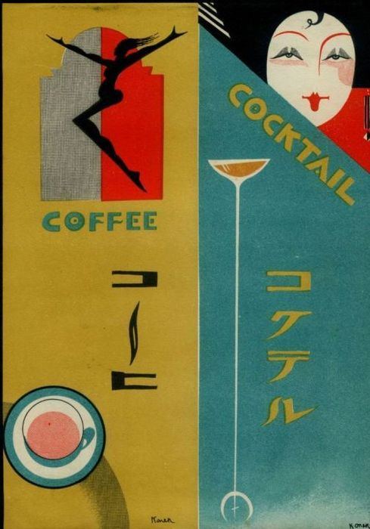
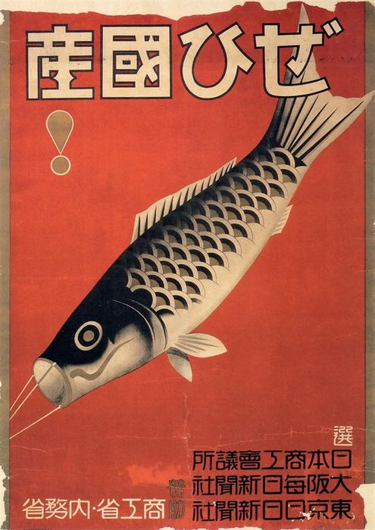

Slide 44
